Slide 1
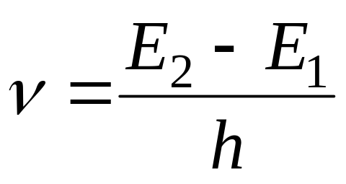
17.4 光与原子的相互作用
一 自发辐射 受激辐射 受激吸收
1. 自发辐射
原子在没有外界干预的情况下,电子会由处于激发态的高能级 E₂自动跃迁到低能级 E₁ ，这种跃迁称为自发跃迁。 由自发跃迁而引起的光辐射称为自发辐射。

Slide 2
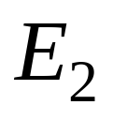
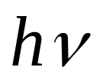
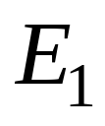
自发辐射
.
。
.
发光前
发光后

Slide 3
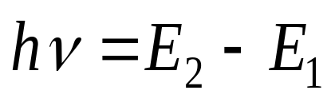
2. 受激辐射
原子中处于高能级 E₂的电子, 会在外来光子 （其频率恰好满足 ）的诱发下向低能级 E₂跃迁, 并发出与外来光子一样特征的光子, 这叫受激辐射。
由受激辐射得到的放大了的光是相干光，称之为激光。

Slide 4
受激辐射
.
。
.
发光前 发光后
光放大示意图

Slide 5


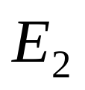
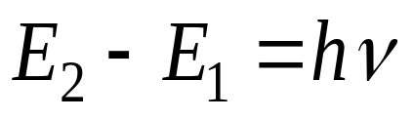
3. 光吸收
原子吸收外来光子能量 , 并从低能级 跃迁到高能级 , , 这个过程称为光吸收。
.
受激吸收
.
。
吸收前
吸收后

Slide 6
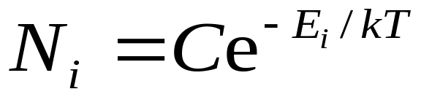
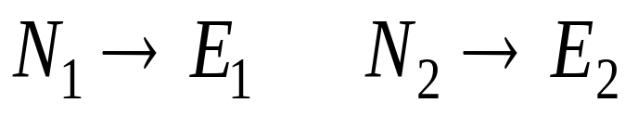
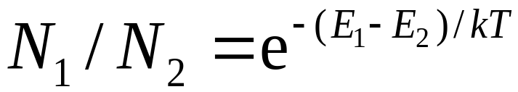
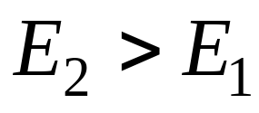
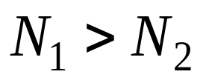
二、粒子数反转和光放大
已知
表明 ，处于低能级的电子数大于高能级的电子数，这种分布叫做粒子数的正常分布。

Slide 7
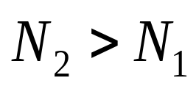
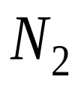

叫做粒子数布居反转 , 简称粒子数反转或称布居反转。
粒子数正常分布和粒子数布居反转分布
.
.
.
.
.
.
.
.
.
.
.
.
.
.
.
.
.
.
.
.
。
。
。
。
。
。
。
。
。
。
。
。
。
。
。
。
。
。
正常分布
反转分布

